Slide 1
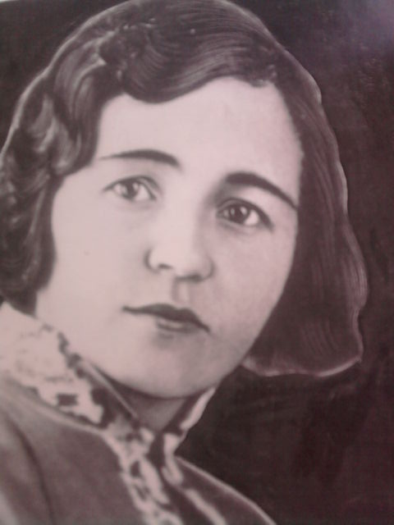
Һәҙиә Дәүләтшина
(1905-1954)
Һәҙиә Дәүләтши-наның «Ырғыҙ» романын белмәй тороп , башҡорт халҡының ысын-барлығын аңлау мөмкин түгел.
Леонид Соболев,
яҙыусы

Slide 2
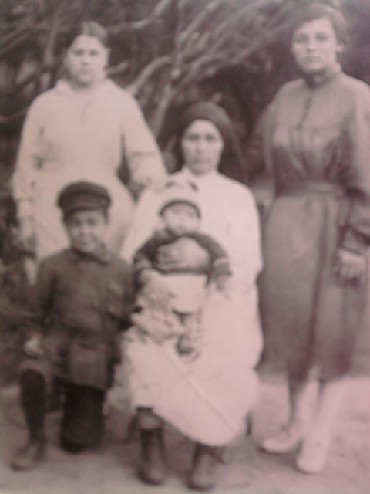
Һәҙиә әсәһе һәм туғандары менән

Slide 3
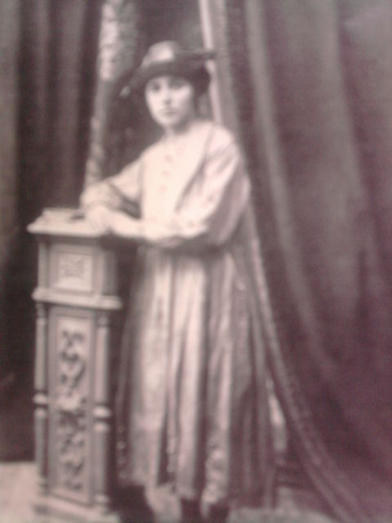
Һәҙиә Дәүләтшина педтехникум студенткаһы. (1921)

Slide 4
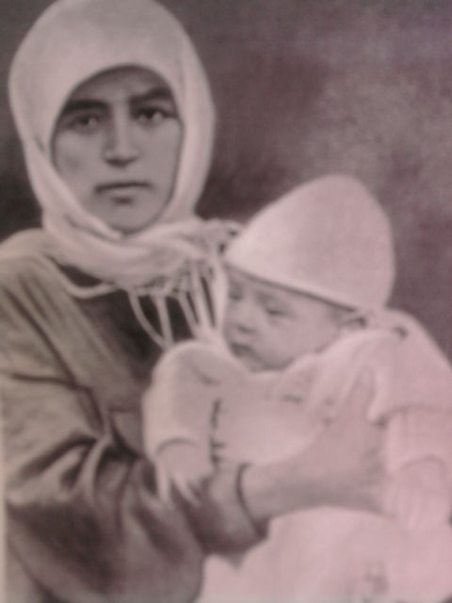
Һәҙиә Дәүләтшина улы Булат менән

Slide 5
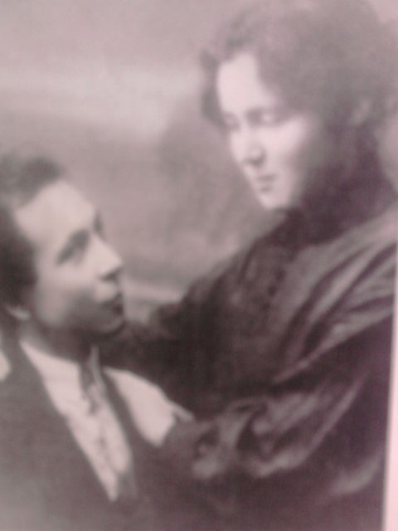
Һәҙиә һәм Ғөбәй Дәүләтшиндар. 1923

Slide 6
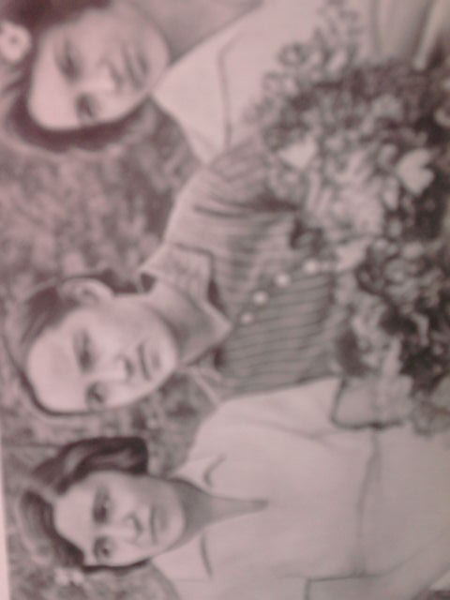
Ял ваҡытында

Slide 7
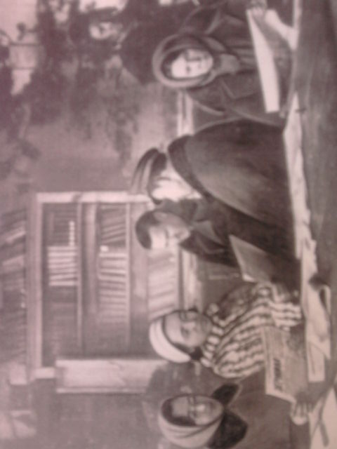
1933 йылда Йылайыр орлоҡсолоҡ совхозы гәзите редакцияһында эшләй

Slide 8
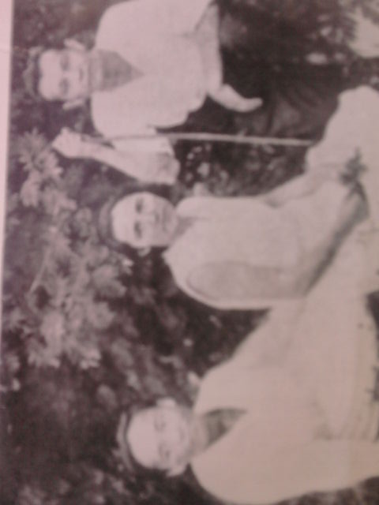
Зәйнәб Биишева, Һәҙиә Дәүләтшина, Фәйзи Бикбов(1932

Slide 9
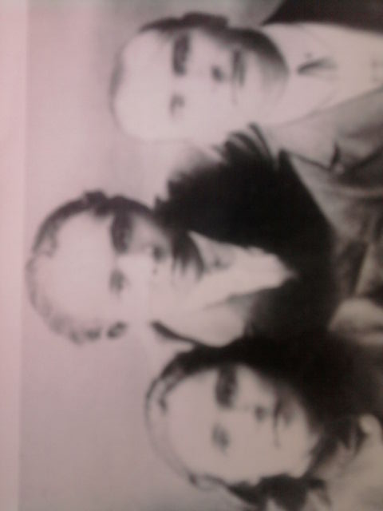
Һәҙиә, Ғөбәй, Ғаббас Дәүләтшиндар

Slide 10
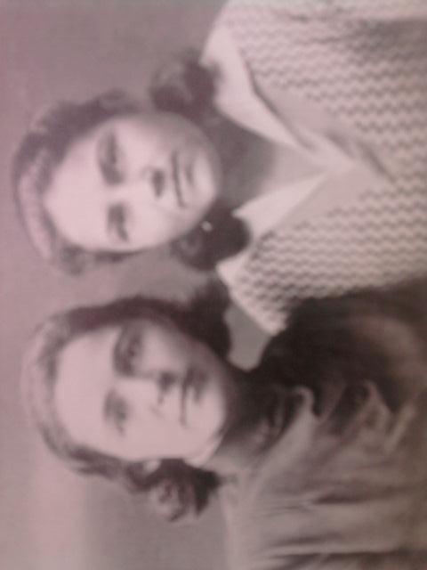
Һәҙиә дуҫы Фатима менән

Slide 11
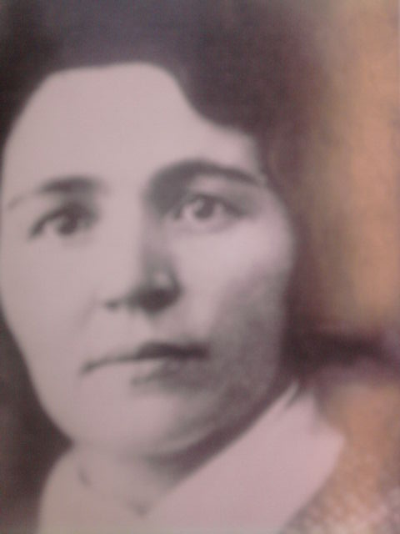
1935 йыл
Һәҙиә Дәүләтшинаның ижадында, бигерәк тә «Ырғыҙ»ында, яҙыусы оло фекер эйәһе, ғалим-тарихсы,этнограф,социо-лог, психолог, философ булып һәм, иң мөһиме,үҙ халҡының яҙмышы менән йәшәүсе патриот булып күҙ алдына баҫа.
Әнүр Вахитов,
яҙыусы,ғалим

Slide 12
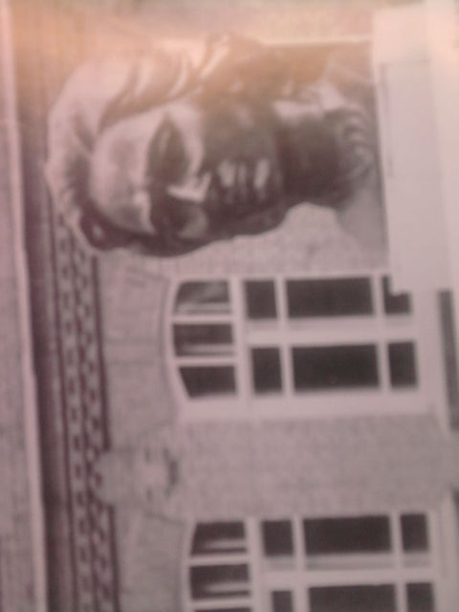
Бөрө ҡалаһында Һәҙиә Дәүләтшинаға ҡуйылған һәйкәл (1973 йыл) .Ғүмәр Дәүләтшин эше.

Slide 13
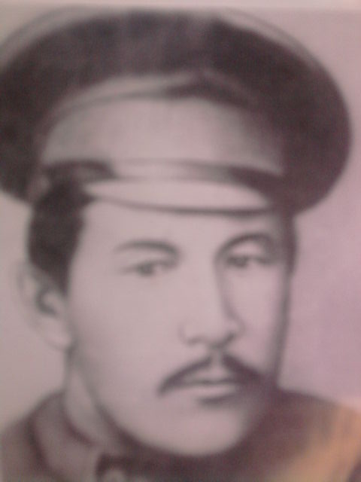
Имел ревкомы рәйесе Зөлҡәрнәй Ишмурзин 1919 йылда аҡ казак-тар тарафынан үлте-релгән. Ул – «Ырғыҙ» романы прототиптары-ның береһе.

Slide 14
Һәҙиә Дәүләтшина - совет Шәреғе ҡатын-ҡыҙҙары араһынан сыҡҡан беренсе талантлы романсы. Шәхес культы арҡаһында ҙур ауырлыҡтарға осрауына ҡарамаҫтан, уның халыҡ тормошо тураһында монументаль роман тыуҙырыуы - ысын мәғәнәһендә ижад батырлығы ул.Шуның менән яҙыусы үҙенә мәңгелек һәйкәл ҡойоп ҡалдырҙы.
Сабит Моҡанов,
ҡаҙаҡ яҙыусыһы

